Slide 1

第五章 二元一次方程组
二元一次方程与一次函数
WWW.PPT818.COM

Slide 2



1
二元一次方程与一次函数的关系
二元一次方程组与一次函数的关系
课堂讲解
2
课时流程
逐点
导讲练
课堂小结
作业提升

Slide 3




同学的争论
一次函数
x+y=5这是什么？
二元一次方程
这是怎么回事？

Slide 4

知1－导
1
知识点
二元一次方程与一次函数的关系
y=5－x
方程x+y=5可以转化为
思考：是不是任意的二元一次方程都能进行这样
的转换呢？

Slide 5

知1－导
归 纳
任意一个二元一次方程都可以转化成y=kx+b
的形式，所以每个二元一次方程都对应一个一次
函数.

Slide 6
知1－导
(1)方程x＋y＝5的解有多少个？写出其中的几个.
(2)在直角坐标系内分别描出以这些解为坐标的点，它
们在一次函数y＝5－x的图象上吗？
(3)在一次函数y＝5－x的图象上任取一点，它的坐标
适合方程x＋y＝5吗？

Slide 7
知1－导
(4)以方程x＋y＝5的解为坐标的所有点组成的图象与
一次函数y＝5－x的图象相同吗？
方程x＋y＝5的解有无数个．以方程x＋y＝5的解为
坐标的点组成的图象与一次函数y＝5－x的图象相同，
是同一条直线.
x＋y＝5与y＝5－x表
示的关系相同．

Slide 8
知1－讲
1. 一般地，以一个二元一次方程的解为坐标的点组成的图
象与相应的一次函数的图象相同，是一条直线.
2. 一次函数与二元一次方程：
由于任意一个二元一次方程都可以转化为y＝kx＋b的形
式，因此有：
(1)二元一次方程
(2)二元一次方程的解
直线上的点的坐标．
一次函数
一条直线；
一次函数两变量的值

Slide 9
知1－讲
例1 以方程 的解为坐标的所有点都在一
次函数y＝__________的图象上．
导引：因为以方程
的图象就是一个一次函数的图象，所以这个一次
函数的表达式就是
的代数式表示y，得
的解为坐标的所有点组成
的变形，即用含x
（来自《点拨》）

Slide 10
知1－讲
总 结
本题属于恒等变形的问题，对于一个二元一次
方程，只有把它写成用含一个未知数的代数式表示
另一个未知数的形式时，才能看成是一个一次函数
的表达式．
（来自《点拨》）

Slide 11
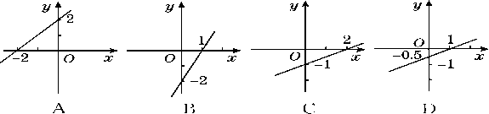
知1－讲
例2 (内蒙古呼和浩特)以下四条直线，其中直线上每个点的
坐标都是二元一次方程x－2y＝2的解的是( )
导引：对于二元一次方程x－2y＝2，当x＝0时，y＝－1；当
y＝0时，x＝2，故直线x－2y＝2与两坐标轴的交点坐
标分别是(0，－1)，(2，0)，对照四个选项中的直线，
可知选C.
C
（来自《点拨》）

Slide 12
知1－讲
总 结
直线y＝kx＋b与x轴的交点的横坐标即是二元一
次方程y＝kx＋b中，当y＝0时x的值；直线y＝kx＋b
与y轴的交点的纵坐标即是二元一次方程y＝kx＋b中，
当x＝0时y的值．解这类题，常运用数形结合思想．
（来自《点拨》）

Slide 13
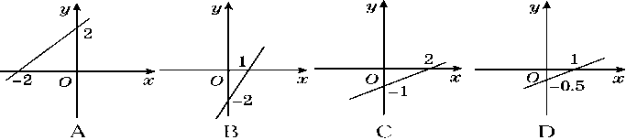
知1－练
1 直线y＝kx＋b(k≠0)对应的表达式就是一个关于x，y的
________方程；以二元一次方程y－kx＝b的解为坐标
的点组成的图象就是一次函数________的图象．
二元一次
y=kx+b
2 (中考·呼和浩特)以下四条直线，其中直线上每个点
的坐标都是二元一次方程x－2y＝2的解的是( )
C
（来自《典中点》）

Slide 14
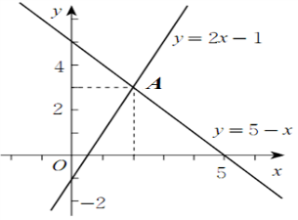
知2－导
2
二元一次方程组与一次函数的关系
知识点
做一做：
在同一直角坐标系内分别画出
一次函数y = 5－x和y=2x－1的图象
(如图)，这两个图象有交点吗？交
点的坐标与方程组
有什么关系？
一次函数y = 5－x与y=2x－1图象的交点为(2，3)，
而
的解
就是方程组
的解 .

Slide 15
知2－讲
1．二元一次方程组与一次函数的对应关系：
(1)一般地，从图形的角度看，确定两条直线交点的坐标，
相当于求相应的二元一次方程组的解；解一个二元一次
方程组相当于确定相应两条直线交点的坐标.
(2)二元一次方程组与一次函数的对应关系：
二元一次方程组
二元一次方程组的解
变量值及函数值
两个一次函数
两条直线；
两个一次函数值相等时的自
两条直线的交点坐标．

Slide 16
知2－讲
2．用图象法解二元一次方程组的步骤：
①将方程组中每个方程分别转化成一次函数表达式；
②在同一坐标系中分别画出转化后的两个一次函数
的图象；
③根据两个函数图象的交点坐标写出方程组的解．

Slide 17
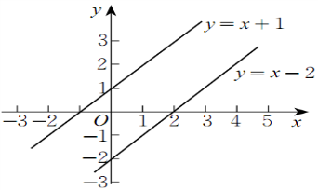
知2－讲
3.(1)想一想：在同一直角坐标系
内，一次函数y = x＋１和y=
x－2的图象(如图)有怎样的
位置关系？方程组
解的情况如何？你发现了什么？
(2)两条直线交点的个数与二元一次方程组解的个数的关系：
两条直线有交点(相交)
无交点(平行)
合)
方程组只有一个解；两条直线
方程组无解；两条直线是同一直线(重
方程组有无数个解．

Slide 18
知2－讲
例3 用图象法解方程组
导引：先把两个方程化成一次函数的形式，再在同一直
角坐标系中画出它们的图象，两个图象交点的坐
标就是方程组的解．

Slide 19
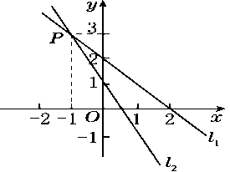
知2－讲
解：由x＋y＝2，得y＝－x＋2；
由2x＋y＝1，得y＝－2x＋1.
在同一直角坐标系中作出一
次函数y＝－x＋2的图象l₁和
y＝－2x＋1的图象l₂，如图，
观察图象，得l₁，l₂的交点为P(－1，3)．
所以方程组
的解是
（来自《点拨》）

Slide 20
知2－讲
总 结
本题运用图象法可以直观地获得问题的结果，
但常常不是很准确，因此，画图时坐标轴上的单
位长度要一致．
（来自《点拨》）

Slide 21
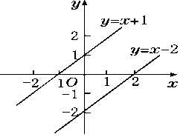
知2－讲
例4 如图，观察图象，确定方
程组 的解．
导引：两个方程变形即可得到两个一次
函数，根据两直线的位置关系，
即可得到方程组的解．
解： 由x－y＝－1可得 y＝x＋1；由x－y＝2可得 y＝x－2.
观察图象，可知两直线平行，无交点，
这说明方程组
无解．
（来自《点拨》）

Slide 22
知2－练
1 两条直线y＝k₁x＋b₁和y＝k₂x＋b₂相交于点A(－2，
3)，则方程组 的解是( )
A. B.
C. D.
B
（来自《典中点》）

Slide 23
知2－练
2 若一次函数y＝k₁x＋b₁与y＝k₂x＋b₂的图象没有交
点，则方程组 的解的情况是( )
A．有无数个解 B．有两个解
C．只有一个解 D．没有解
D
（来自《典中点》）

Slide 24

每个二元一次方程都可转化为一次函数
方程
ax+by=c 的解
x = s
点( s , t )
y = t
从数到形
在一次函数
y=kx+b的图象上
从形到数

